Slide 1
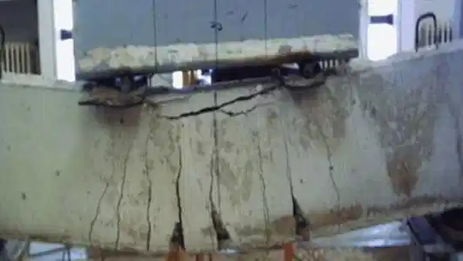
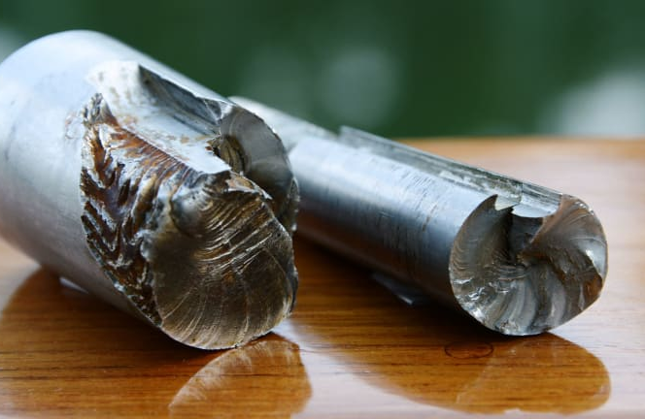
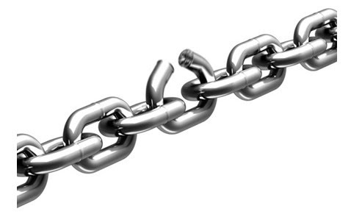
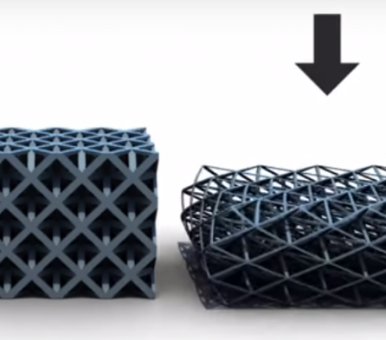
Introdução à Mecânica dos Sólidos (LOM3081)
Prof. Dr. João Paulo Pascon
DEMAR / EEL / USP

Slide 2
Semana passada (Aula 12)
5. Estado Plano de Tensão
5.1. Definição de EPT
5.2. Equações de transformação
5.3. Tensões principais
5.4. Máximo cisalhamento no plano
5.5. Círculo de Mohr
5.6. Cisalhamento máximo absoluto
LOM3081 – Introdução à Mecânica dos Sólidos – Prof. Dr. João Paulo Pascon

Slide 3
Aula 13. EPD
6. Estado Plano de Deformação
6.1. Definição de EPD
6.2. Equações de transformação
6.3. Deformações principais
6.4. Máxima distorção no plano
* Rosetas de deformação
LOM3081 – Introdução à Mecânica dos Sólidos – Prof. Dr. João Paulo Pascon

Slide 4
Aula 13. Estado Plano de Deformação
Objetivos da aula de hoje:
Definir o conceito de EPD
Demonstrar as equações de transformação para o EPD
Obter as fórmulas para deformações principais e máxima distorção no plano
Aplicar as equações no caso de rosetas de deformação
LOM3081 – Introdução à Mecânica dos Sólidos – Prof. Dr. João Paulo Pascon

Slide 5
6.1. Definição de EPD
Componentes de deformação
Normal
Distorção
$$ε_{m}=\frac{ΔL}{L_{0}}=\frac{L_{F}−L_{0}}{L_{0}}$$
$$γ_{m}=ΔΘ_{reto}$$
LOM3081 – Introdução à Mecânica dos Sólidos – Prof. Dr. João Paulo Pascon

Slide 6
6.1. Definição de EPD
Estado geral de deformação:
$$ε_{x}=\frac{ΔL_{x}}{L_{x}}$$
$$γ_{xy}=ΔΘ_{xy}$$
$$ε_{y}=\frac{ΔL_{y}}{L_{y}}$$
$$γ_{xz}=ΔΘ_{xz}$$
$$ε_{z}=\frac{ΔL_{z}}{L_{z}}$$
$$γ_{yz}=ΔΘ_{yz}$$
LOM3081 – Introdução à Mecânica dos Sólidos – Prof. Dr. João Paulo Pascon

Slide 7
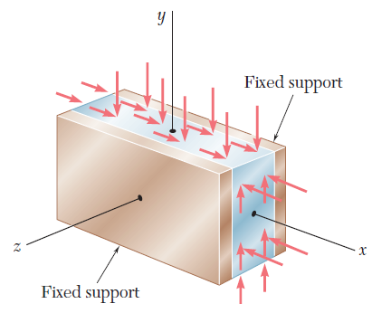
6.1. Definição de EPD
Estado plano de deformação:
$$ε_{z}=γ_{xz}=γ_{yz}=0$$
$$ε_{x}=\frac{ΔL_{x}}{L_{x}}$$
$$ε_{y}=\frac{ΔL_{y}}{L_{y}}$$
$$γ_{xy}=ΔΘ_{xy}$$
LOM3081 – Introdução à Mecânica dos Sólidos – Prof. Dr. João Paulo Pascon

Slide 8
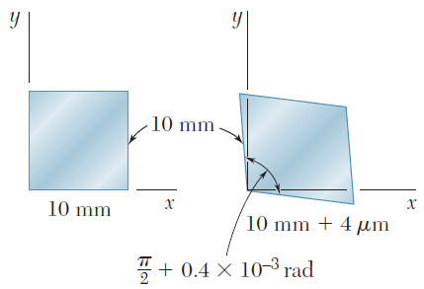
Exemplo 6.1. EPD
Para a mudança de forma ocorrida na chapa ao lado, determinar as componentes planas de deformação.
LOM3081 – Introdução à Mecânica dos Sólidos – Prof. Dr. João Paulo Pascon

Slide 9
Exemplo 6.1. EPD
$$ε_{x}=\frac{ΔL_{x}}{L_{x}}$$
$$ε_{x}=\frac{0,004 mm}{10 mm}=0,0004$$
$$ε_{y}=\frac{ΔL_{y}}{L_{y}}$$
$$ε_{y}=\frac{0 mm}{10 mm}=0$$
$$γ_{xy}=ΔΘ_{xy}$$
$$ΔΘ_{xy}=0,0004 rad$$
$$ε_{m}=\frac{ΔL}{L_{0}}$$
$$γ_{m}=ΔΘ_{reto}$$
LOM3081 – Introdução à Mecânica dos Sólidos – Prof. Dr. João Paulo Pascon

Slide 10
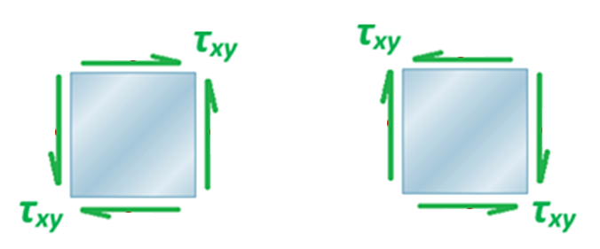
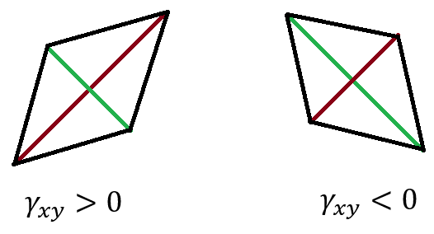
Exemplo 6.1. EPD
$$τ_{xy}>0$$
$$τ_{xy}<0$$
$$ε_{x}=+0,0004$$
$$ε_{y}=0$$
$$γ_{xy}=−0,0004$$
LOM3081 – Introdução à Mecânica dos Sólidos – Prof. Dr. João Paulo Pascon

Slide 11
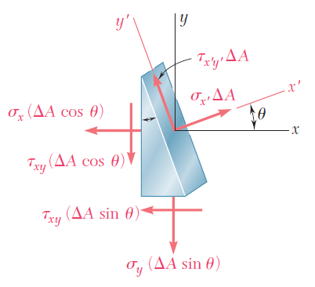
6.2. Equações de transformação (EPD)
EPT
$$Força=Tensão∗área$$
LOM3081 – Introdução à Mecânica dos Sólidos – Prof. Dr. João Paulo Pascon

Slide 12
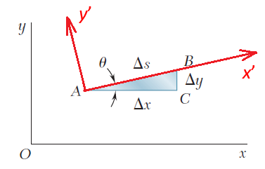
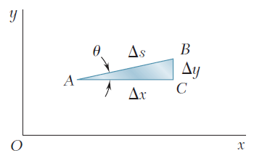
6.2. Equações de transformação
EPD (compatibilidade geométrica)
$$Δs^{2}=Δx^{2}+Δy^{2}$$
$$Δx=Δs cosθ$$
$$Δy=Δs senθ$$
LOM3081 – Introdução à Mecânica dos Sólidos – Prof. Dr. João Paulo Pascon

Slide 13
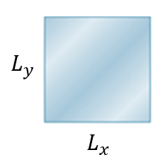
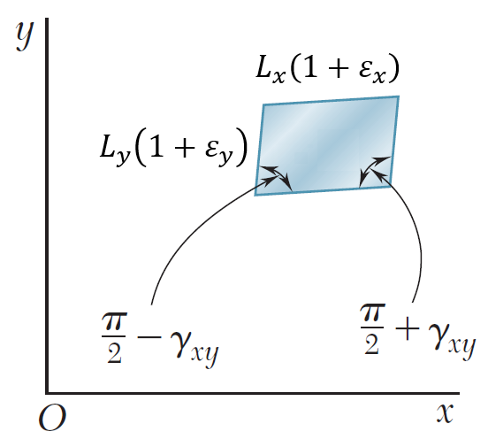
6.2. Equações de transformação
Geometria final em função das deformações
$$ε_{x}=\frac{{L_{x}}^{F}−{L_{x}}^{0}}{{L_{x}}^{0}}$$
$$⇒{L_{x}}^{F}={L_{x}}^{0}\left(1+ε_{x}\right)$$
$$ε_{y}=\frac{{L_{y}}^{F}−{L_{y}}^{0}}{{L_{y}}^{0}}$$
$$⇒{L_{y}}^{F}={L_{y}}^{0}\left(1+ε_{y}\right)$$
$$γ_{xy}=ΔΘ_{xy}$$
$$⇒α_{F}=90°+ΔΘ_{reto}$$
LOM3081 – Introdução à Mecânica dos Sólidos – Prof. Dr. João Paulo Pascon

Slide 14
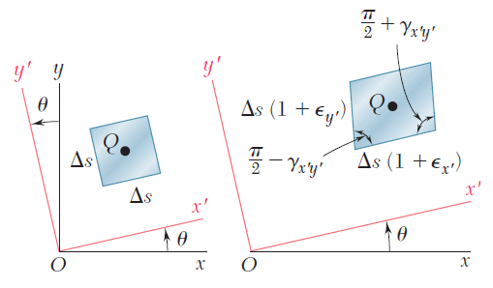
6.2. Equações de transformação
Rotação do sistema
LOM3081 – Introdução à Mecânica dos Sólidos – Prof. Dr. João Paulo Pascon

Slide 15
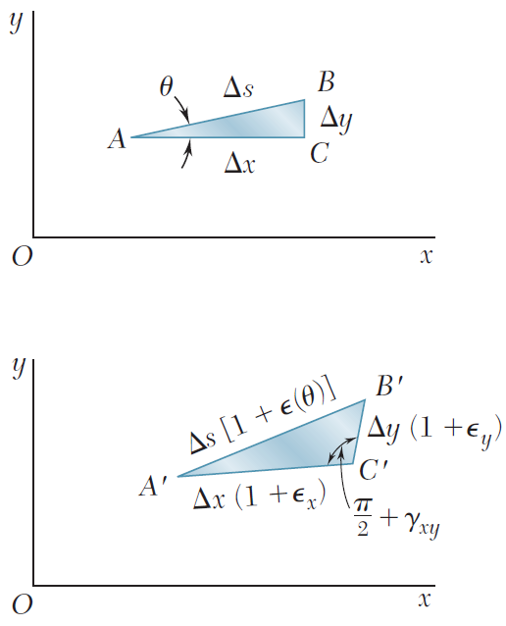
6.2. Equações de transformação
$$L_{F}=L_{0}\left(1+ε\right)$$
$${\left(A′B′\right)}^{2}={\left(A′C′\right)}^{2}+{\left(C′B′\right)}^{2}−2\left(A′C′\right)\left(C′B′\right)cos\left(A′\overset{∧}{C′}B′\right)$$
$$Δs^{2}\left(1+2ε_{θ}+{ε_{θ}}^{2}\right)=Δx^{2}\left(1+2ε_{x}+{ε_{x}}^{2}\right)+Δy^{2}\left(1+2ε_{y}+{ε_{y}}^{2}\right)$$
$$−2ΔxΔy\left(1+ε_{x}+ε_{y}+ε_{x}ε_{y}\right)cos\left(90°+γ_{xy}\right)$$
$$cos\left(90°+γ_{xy}\right)=−sen\left(γ_{xy}\right)$$
$$=−γ_{xy}$$
LOM3081 – Introdução à Mecânica dos Sólidos – Prof. Dr. João Paulo Pascon

Slide 16
6.2. Equações de transformação
$$Δs^{2}\left(1+2ε_{θ}\right)=Δx^{2}\left(1+2ε_{x}\right)+Δy^{2}\left(1+2ε_{y}\right)+2ΔxΔy\left(γ_{xy}+ε_{x}γ_{xy}+ε_{y}γ_{xy}\right)$$
$$Δx=Δs cosθ$$
$$Δy=Δs senθ$$
$$Δs^{2}\left(1+2ε_{θ}\right)=Δs^{2}\cos^{2}θ\left(1+2ε_{x}\right)+Δs^{2}{sen}^{2}θ\left(1+2ε_{y}\right)+2Δs^{2}cosθsenθγ_{xy}$$
$$1+2ε_{θ} =\cos^{2}θ\left(1+2ε_{x}\right)+{sen}^{2}θ\left(1+2ε_{y}\right)+2cosθsenθγ_{xy}$$
$$2ε_{θ} =\cos^{2}θ2ε_{x}+{sen}^{2}θ2ε_{y}+2cosθsenθγ_{xy}$$
LOM3081 – Introdução à Mecânica dos Sólidos – Prof. Dr. João Paulo Pascon

Slide 17
6.2. Equações de transformação
$$ε_{θ} =ε_{x}\cos^{2}θ+ε_{y}{sen}^{2}θ+\frac{γ_{xy}}{2}2cosθsenθ$$
$$\cos^{2}θ=\frac{1+cos\left(2θ\right)}{2}$$
$${sen}^{2}θ=\frac{1−cos\left(2θ\right)}{2}$$
$$2senθcosθ=sen\left(2θ\right)$$
$$ε_{θ}=\frac{ε_{x}+ε_{y}}{2}+\frac{ε_{x}−ε_{y}}{2}cos\left(2θ\right)+\frac{γ_{xy}}{2}sen\left(2θ\right)$$
LOM3081 – Introdução à Mecânica dos Sólidos – Prof. Dr. João Paulo Pascon

Slide 18
6.2. Equações de transformação
EPT x EPD
$$σ_{θ}=\frac{σ_{x}+σ_{y}}{2}+\frac{σ_{x}−σ_{y}}{2}cos\left(2θ\right)+τ_{xy}sen\left(2θ\right)$$
$$ε_{θ}=\frac{ε_{x}+ε_{y}}{2}+\frac{ε_{x}−ε_{y}}{2}cos\left(2θ\right)+\frac{γ_{xy}}{2}sen\left(2θ\right)$$
$$τ_{θ}=−\left(\frac{σ_{x}−σ_{y}}{2}\right)sen\left(2θ\right)+τ_{xy}cos\left(2θ\right)$$
$$\frac{γ_{θ}}{2}=−\left(\frac{ε_{x}−ε_{y}}{2}\right)sen\left(2θ\right)+\frac{γ_{xy}}{2}cos\left(2θ\right)$$
$$σ_{θ+90}=\frac{σ_{x}+σ_{y}}{2}−\frac{σ_{x}−σ_{y}}{2}cos\left(2θ\right)−τ_{xy}sen\left(2θ\right)$$
$$ε_{θ+90}=\frac{ε_{x}+ε_{y}}{2}−\frac{ε_{x}−ε_{y}}{2}cos\left(2θ\right)−\frac{γ_{xy}}{2}sen\left(2θ\right)$$
LOM3081 – Introdução à Mecânica dos Sólidos – Prof. Dr. João Paulo Pascon

Slide 19
6.3. Deformações principais
Valores extremos de deformação normal
$$ε_{1,2}=\frac{ε_{x}+ε_{y}}{2}±\sqrt{{\left(\frac{ε_{x}−ε_{y}}{2}\right)}^{2}+{\left(\frac{γ_{xy}}{2}\right)}^{2}}$$
$$tan\left(2θ_{p}\right)=\frac{γ_{xy}}{ε_{x}−ε_{y}}$$
$$γ_{θp}=0$$
LOM3081 – Introdução à Mecânica dos Sólidos – Prof. Dr. João Paulo Pascon

Slide 20
6.4. Máxima distorção no plano
Valores extremos de deformação por cisalhamento
$${\frac{γ_{xy}}{2}}^{max,min}=±\sqrt{{\left(\frac{ε_{x}−ε_{y}}{2}\right)}^{2}+{\left(\frac{γ_{xy}}{2}\right)}^{2}}$$
$$tan\left(2θ_{s}\right)=−\left(\frac{ε_{x}−ε_{y}}{γ_{xy}}\right)$$
$$ε_{θs}=\frac{ε_{x}+ε_{y}}{2}$$
LOM3081 – Introdução à Mecânica dos Sólidos – Prof. Dr. João Paulo Pascon

Slide 21
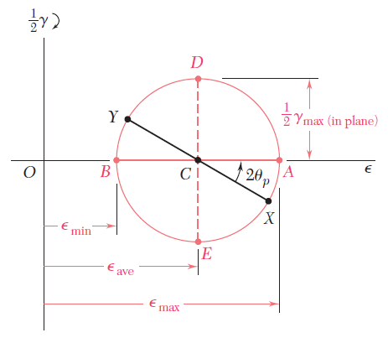
* Círculo de Mohr para EPD
LOM3081 – Introdução à Mecânica dos Sólidos – Prof. Dr. João Paulo Pascon

Slide 22
Exemplo 6.2. EPD
Para o estado plano de deformação do Exemplo 6.1, determinar:
(a) deformações e direções principais
(b) máxima distorção no plano e ângulos correspondentes
(c) a deformação normal das diagonais do quadrado
LOM3081 – Introdução à Mecânica dos Sólidos – Prof. Dr. João Paulo Pascon

Slide 23
Exemplo 6.2. EPD
(a) deformações e direções principais
$$ε_{x}=+0,0004$$
$$ε_{y}=0$$
$$γ_{xy}=−0,0004$$
$$ε_{1,2}=\frac{ε_{x}+ε_{y}}{2}±\sqrt{{\left(\frac{ε_{x}−ε_{y}}{2}\right)}^{2}+{\left(\frac{γ_{xy}}{2}\right)}^{2}}$$
$$ε_{1}=0,0004828$$
$$ε_{2}=−0,0000828$$
$$tan\left(2θ_{p}\right)=\frac{γ_{xy}}{ε_{x}−ε_{y}}$$
$$θ_{p1}=−22,5°$$
$$θ_{p2}=67,5°$$
LOM3081 – Introdução à Mecânica dos Sólidos – Prof. Dr. João Paulo Pascon

Slide 24
Exemplo 6.2. EPD
(b) máxima distorção no plano e ângulos correspondentes
$$ε_{x}=+0,0004$$
$$ε_{y}=0$$
$$γ_{xy}=−0,0004$$
$${\left(\frac{γ_{xy}}{2}\right)}^{max,min}=±\sqrt{{\left(\frac{ε_{x}−ε_{y}}{2}\right)}^{2}+{\left(\frac{γ_{xy}}{2}\right)}^{2}}$$
$${γ_{max,min}}^{xy}=±0,0005657$$
$$θ_{s1}=22,5°$$
$$tan\left(2θ_{s}\right)=−\left(\frac{ε_{x}−ε_{y}}{γ_{xy}}\right)$$
$$θ_{s2}=112,5°$$
$$ε_{θs}=\frac{ε_{x}+ε_{y}}{2}$$
$$ε_{θs1}=ε_{θs2}=0,0002$$
LOM3081 – Introdução à Mecânica dos Sólidos – Prof. Dr. João Paulo Pascon

Slide 25
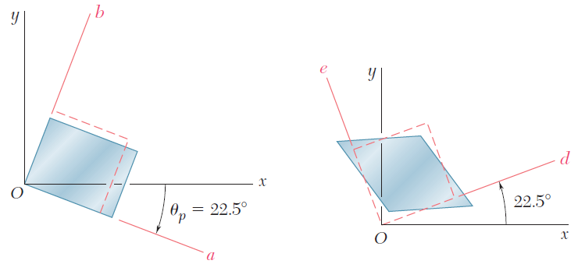
Exemplo 6.2. EPD
Observação (deformações extremas)
$$θ_{p1}=−22,5°$$
$$θ_{s1}=22,5°$$
LOM3081 – Introdução à Mecânica dos Sólidos – Prof. Dr. João Paulo Pascon

Slide 26
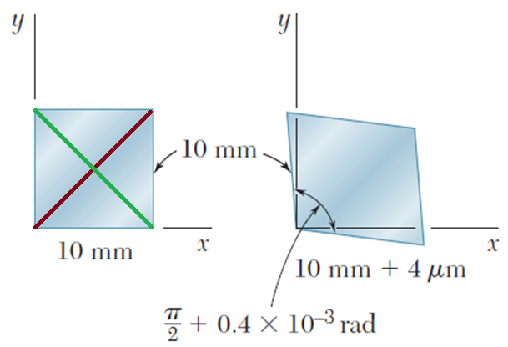
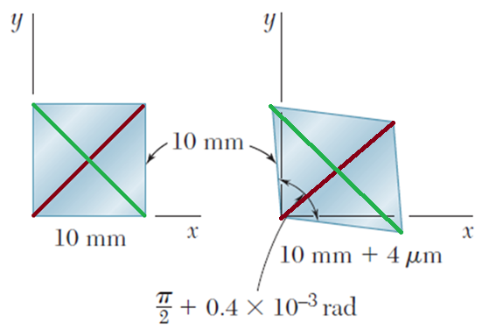
Exemplo 6.2. EPD
(c) a deformação normal das diagonais do quadrado
$$ε_{θ}=\frac{ε_{x}+ε_{y}}{2}+\frac{ε_{x}−ε_{y}}{2}cos\left(2θ\right)+\frac{γ_{xy}}{2}sen\left(2θ\right)$$
$$ε_{x}=+0,0004$$
$$ε_{y}=0$$
$$γ_{xy}=−0,0004$$
$$ε_{45°}=\left[\frac{4+0}{2}+\frac{4−0}{2}cos\left(90°\right)+\frac{−4}{2}sen\left(90°\right)\right]{10}^{−4}=0$$
$$ε_{−45°}=\left[\frac{4+0}{2}+\frac{4−0}{2}cos\left(−90°\right)+\frac{−4}{2}sen\left(−90°\right)\right]{10}^{−4}=0,0004$$
LOM3081 – Introdução à Mecânica dos Sólidos – Prof. Dr. João Paulo Pascon

Slide 27
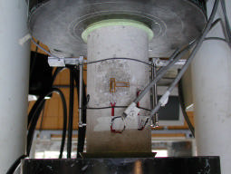
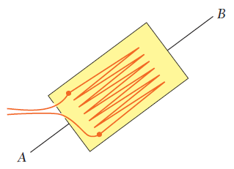
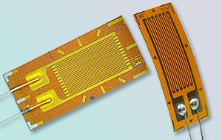
Rosetas de deformação
Extensômetros
LOM3081 – Introdução à Mecânica dos Sólidos – Prof. Dr. João Paulo Pascon

Slide 28
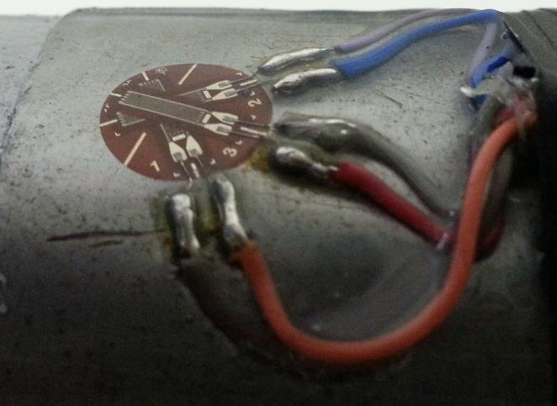
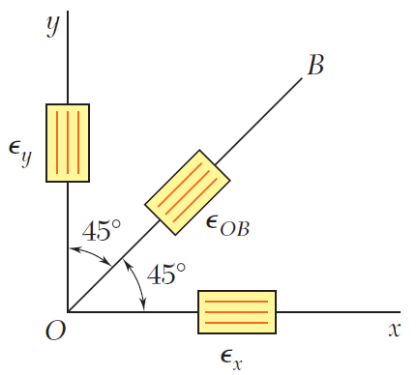
Rosetas de deformação
Rosetas de deformação
45 graus
LOM3081 – Introdução à Mecânica dos Sólidos – Prof. Dr. João Paulo Pascon

Slide 29
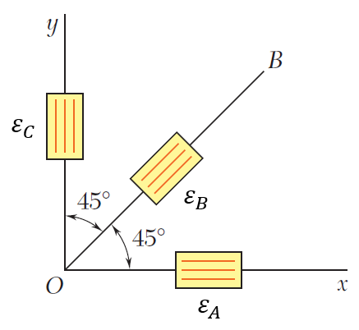
Rosetas de deformação
Rosetas de deformação
45 graus
$$ε_{x}=ε_{A}$$
$$ε_{y}=ε_{C}$$
$$ε_{B}=\frac{ε_{A}+ε_{C}}{2}+\frac{ε_{A}−ε_{C}}{2}cos\left(90°\right)+\frac{γ_{xy}}{2}sen\left(\text{90}\text{°}\right)$$
$${γ_{xy}=2ε}_{B}−(ε_{A}+ε_{C})$$
LOM3081 – Introdução à Mecânica dos Sólidos – Prof. Dr. João Paulo Pascon

Slide 30
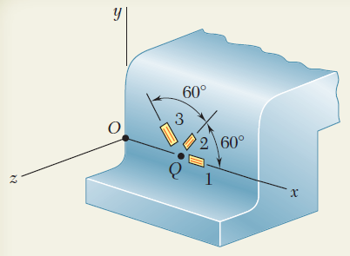
Rosetas de deformação
Rosetas de deformação
60 graus
$$ε_{1}=ε_{θ=0\text{°}}=ε_{x}$$
$$ε_{2}=ε_{θ=60\text{°}}$$
$$ε_{3}=ε_{θ=120\text{°}}$$
LOM3081 – Introdução à Mecânica dos Sólidos – Prof. Dr. João Paulo Pascon

Slide 31
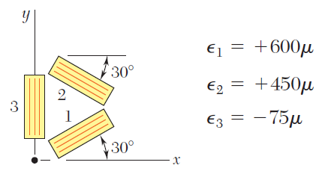
Exemplo 6.3. Roseta de deformação
Para as leituras da roseta abaixo, determinar as componentes planas de deformação:
LOM3081 – Introdução à Mecânica dos Sólidos – Prof. Dr. João Paulo Pascon

Slide 32
Exemplo 6.3. Roseta de deformação
Para as leituras da roseta abaixo, determinar as componentes planas de deformação:
$$ε_{y}=ε_{3}=−75.{10}^{−6}$$
$$ε_{1}=ε_{30}=\frac{ε_{x}−75}{2}+\frac{ε_{x}+75}{2}cos\left(60°\right)+\frac{γ_{xy}}{2}sen\left(60°\right)=600$$
$$ε_{2}=ε_{−30}=\frac{ε_{x}−75}{2}+\frac{ε_{x}+75}{2}cos\left(−60°\right)+\frac{γ_{xy}}{2}sen\left(−60°\right)=450$$
$$ε_{θ}=\frac{ε_{x}+ε_{y}}{2}+\frac{ε_{x}−ε_{y}}{2}cos\left(2θ\right)+\frac{γ_{xy}}{2}sen\left(2θ\right)$$
LOM3081 – Introdução à Mecânica dos Sólidos – Prof. Dr. João Paulo Pascon

Slide 33
Exemplo 6.3. Roseta de deformação
Componentes planas de deformação:
$$0,75ε_{x}+0,433013γ_{xy}=618,75$$
$$0,75ε_{x}−0,433013γ_{xy}=468,75$$
$$ε_{x}=725.{10}^{−6}$$
$$γ_{xy}=173,205.{10}^{−6}$$
$$ε_{y}=−75.{10}^{−6}$$
$$ε_{1}=ε_{30}=600.{10}^{−6}$$
$$ε_{2}=ε_{−30}=450.{10}^{−6}$$
LOM3081 – Introdução à Mecânica dos Sólidos – Prof. Dr. João Paulo Pascon

Slide 34
Próxima semana
7. Lei de Hooke multiaxial
Relação tensão-deformação (2D, 3D)
LOM3081 – Introdução à Mecânica dos Sólidos – Prof. Dr. João Paulo Pascon

